Slide 1
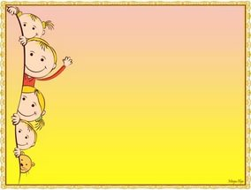
МКДОУ «Детский сад №1 п. Алексеевск»
Проект
«Маленькие помощники!»
(Средняя группа)
Воспитатель:
Новосельцева Н.А.

Slide 2

Актуальность:
Дети всегда в своих играх, помыслах – «зеркало общества».
Дошкольное детство - это отрезок жизни ребенка, когда рамки семьи раздвигаются до пределов улицы, города, страны. Если в период младенчества ребенок, находясь в кругу семьи, получал необходимые условия для своего развития, то в раннем дошкольном возрасте расширяется круг его интересов. Ребенок открывает для себя мир человеческих отношений, разные виды деятельности взрослых людей. Он испытывает огромное желание включиться во взрослую жизнь, активно в ней участвовать.
Труд детей дошкольного возраста является важнейшим средством воспитания. Весь процесс воспитания детей в детском саду может и должен быть организован так, чтобы они научились понимать пользу и необходимость труда для себя и для коллектива. Относиться к работе с любовью, видеть в ней радость – необходимое условие для проявления творчества личности, ее талантов.

Slide 3

Проблема:
У детей наименьшим образом развит интерес к труду близких взрослых, это важно, так как на данном этапе у ребенка происходит формирование личностных качеств, умений и стремления к труду.

Slide 4

Цель проекта:
Дать понятие о труде в общем смысле слова: взрослых, сверстников через наблюдение, через трудовую деятельность, через беседы и игры.

Slide 5
Задачи:
-Развить трудолюбие и желание помочь.
- Развить познавательные способности.
- Развить коммуникативные навыки.
- Научить детей узнавать и называть некоторые трудовые действия.
- Сформировать различные представления об орудиях труда.
- Привлечь детей к совместной с взрослым деятельности.

Slide 6
Участники проекта:
Воспитатель, воспитанники группы и их родители.
Вид проекта:
Краткосрочный, познавательно-исследовательский, групповой.

Slide 7
Ожидаемый результат:
1.уважение к труду и желание помогать старшим;
2. развитие трудовых способностей;
3. трудолюбие, ответственное отношение к труду;
4. сформирование навыков организации совместного труда;
5. осознание родителями важности трудового воспитания дошкольников.

Slide 8

Работа с детьми:
Экскурсия по детскому саду, наблюдение за трудом взрослых работающих в ДОУ
• Беседа с детьми о труде младшего воспитателя;
• Беседа «Не сиди, сложа руки – так не будет скуки».
• Совместная деятельность – экскурсия «Труд взрослых» (кухня, прачечная, медицинский кабинет).
• Наблюдения (за трудом взрослых).
• Рассматривание иллюстраций, чтение художественной литературы («Колосок», «Федорино горе», «Что такое хорошо и что такое плохо»).
• Организация дидактических и сюжетно – ролевых игр.
• Генеральная уборка группы «Моем, моем чисто-чисто…».
• Дежурство детей в столовой зоне группы (помощь няне).
• Посадка лука.
• Совместное с воспитателем мытьё игрового материала группы
и детских игрушек.
• Уборка за собой игрушек после самостоятельных игр.
• Просмотр презентации «В мире профессий».
• Формирование эстетического чувства через аккуратное красивое складывание и расстановку детской литературы на книжной полке.
• Продуктивная деятельность (аппликация, ручной труд).

Slide 9
Работа с родителями:
Предложить родителям провести беседу с детьми дома о своих профессиях.
Провести беседу о профессиях дома.
Привлечение ребят в домашних условиях к выполнению трудовых поручений, оказание помощи в стирке, уборке. Консультация «Трудовое воспитание ребёнка в семье»
Рекомендации по воспитанию трудолюбия «Маленький помощник»

Slide 10
Результаты проекта:
Дети поняли, какие профессии есть в ДОУ, для чего они нужны.
Поняли, что надо трудиться, чтобы было чисто, красиво, эстетично.
Появилось уважение к труду взрослых.
Научились ориентироваться в помещении ДОУ.
Научились трудиться сообща, распределяя обязанности со сверстниками группы.
Окрепла дружба и сплочение детей друг с другом.

Slide 11
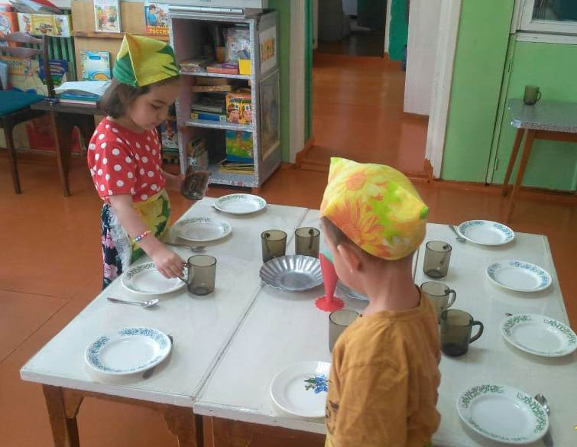
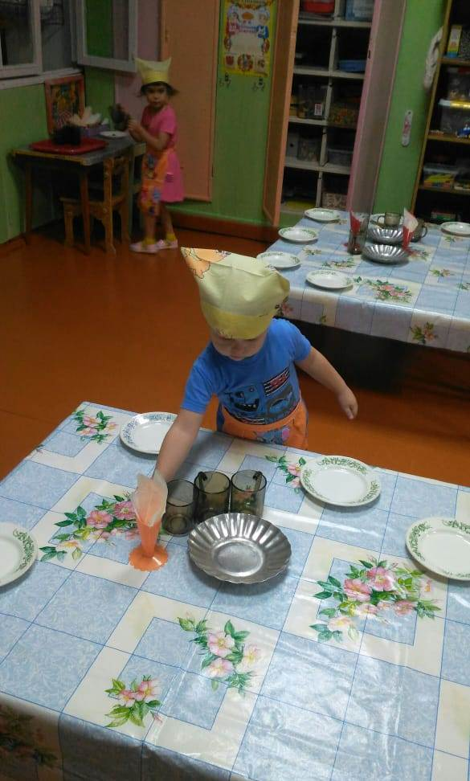
Мы дежурим

Slide 12
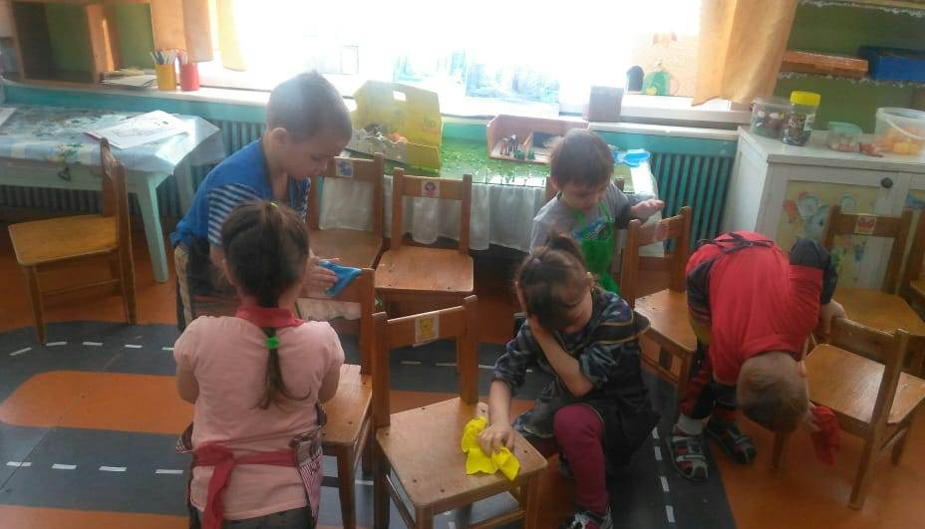

Slide 13
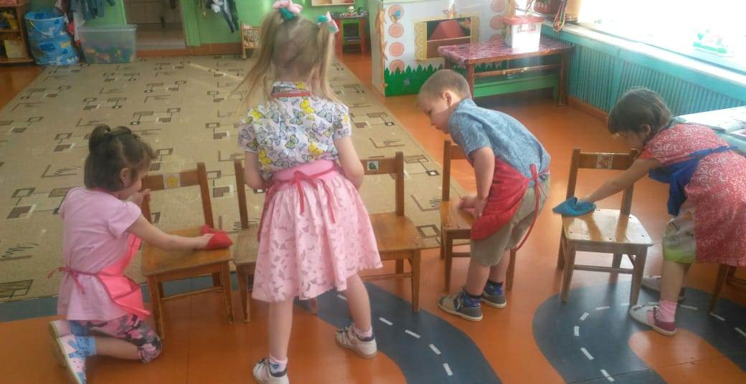

Slide 14
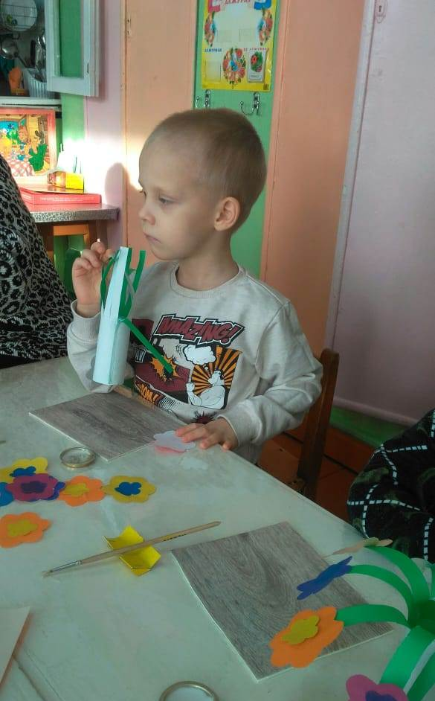
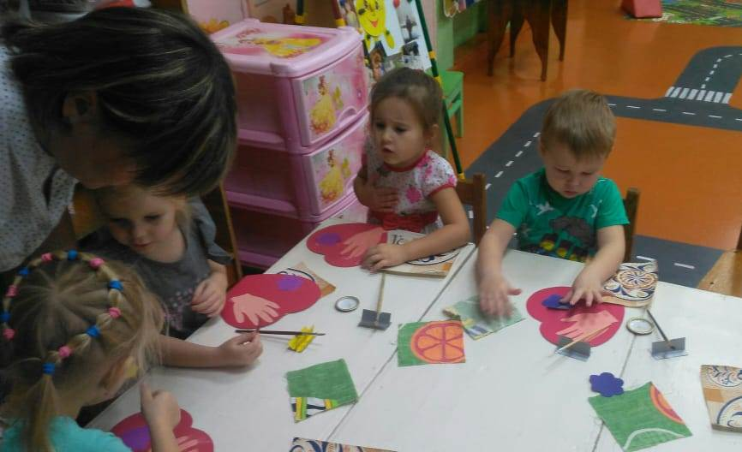
Ручной труд

Slide 15
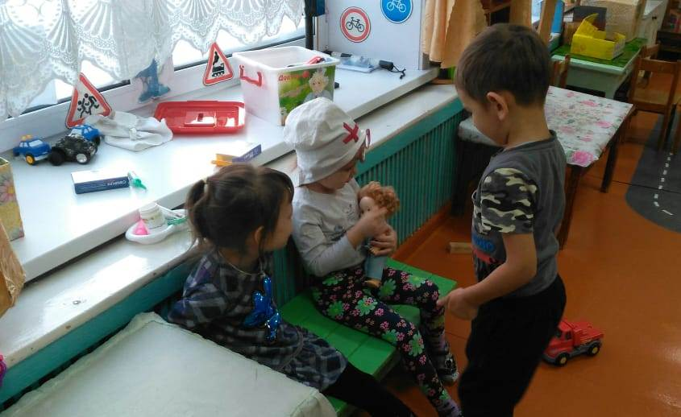
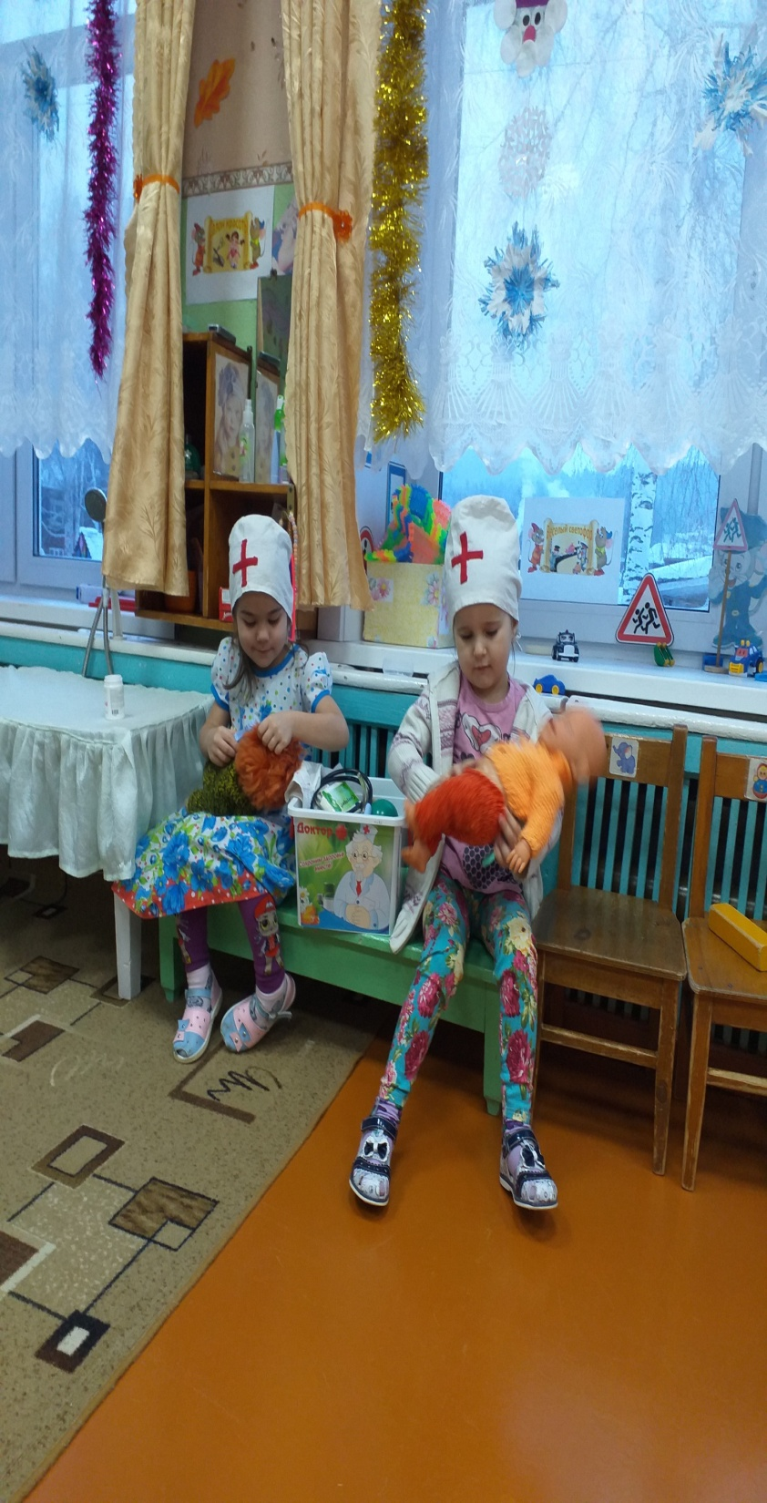

Slide 16
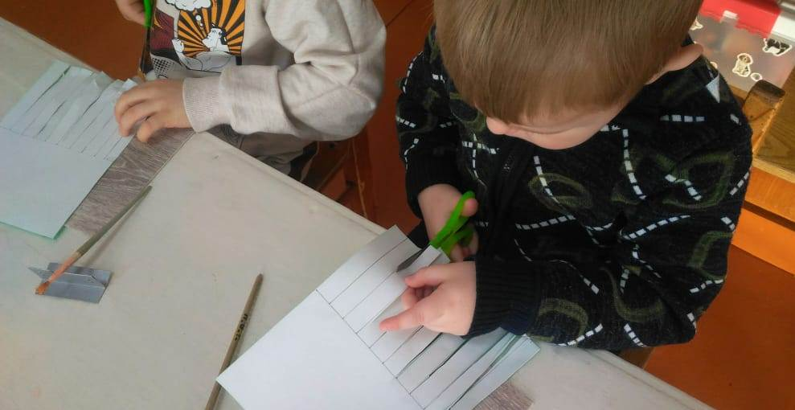
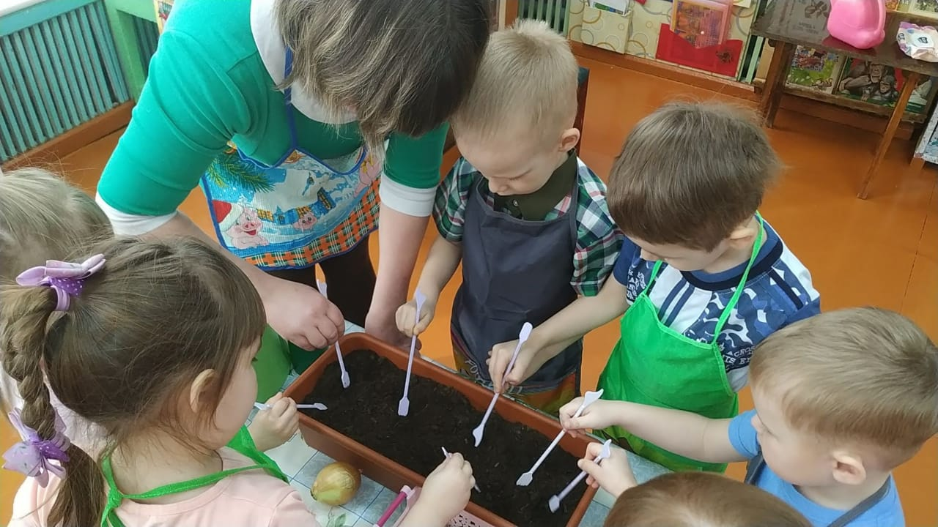

Slide 17
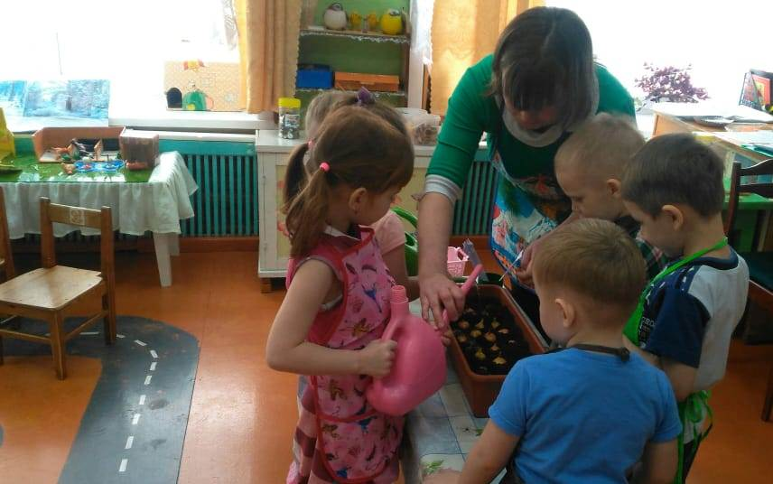

Slide 18
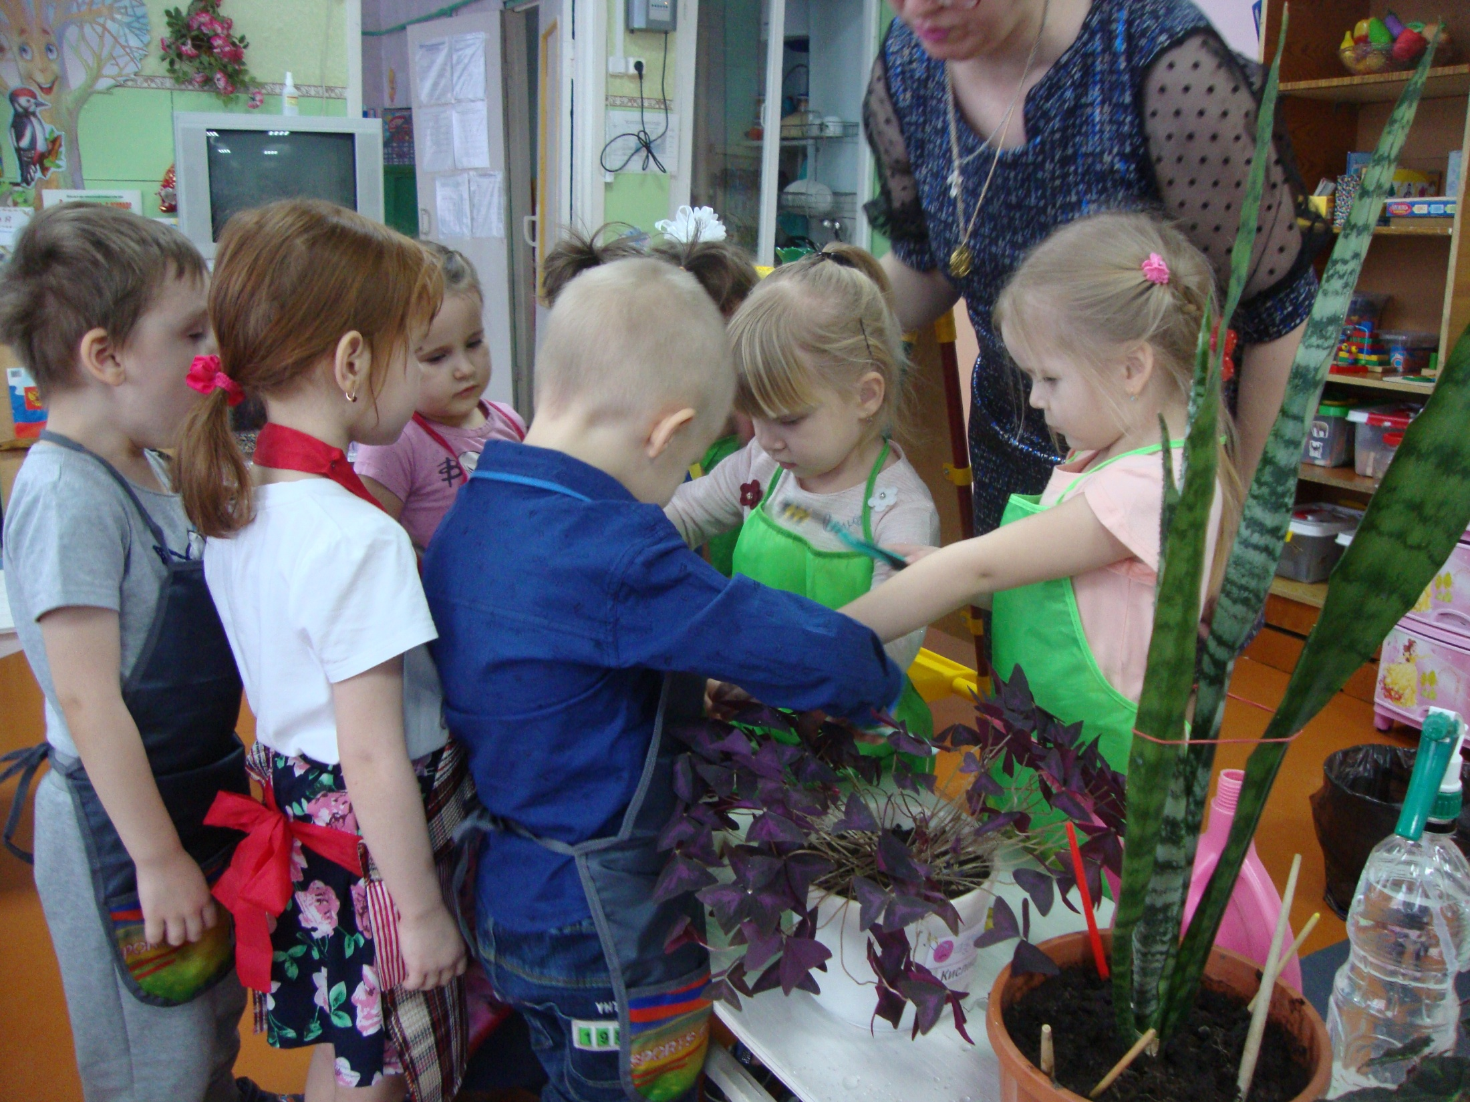

Slide 19
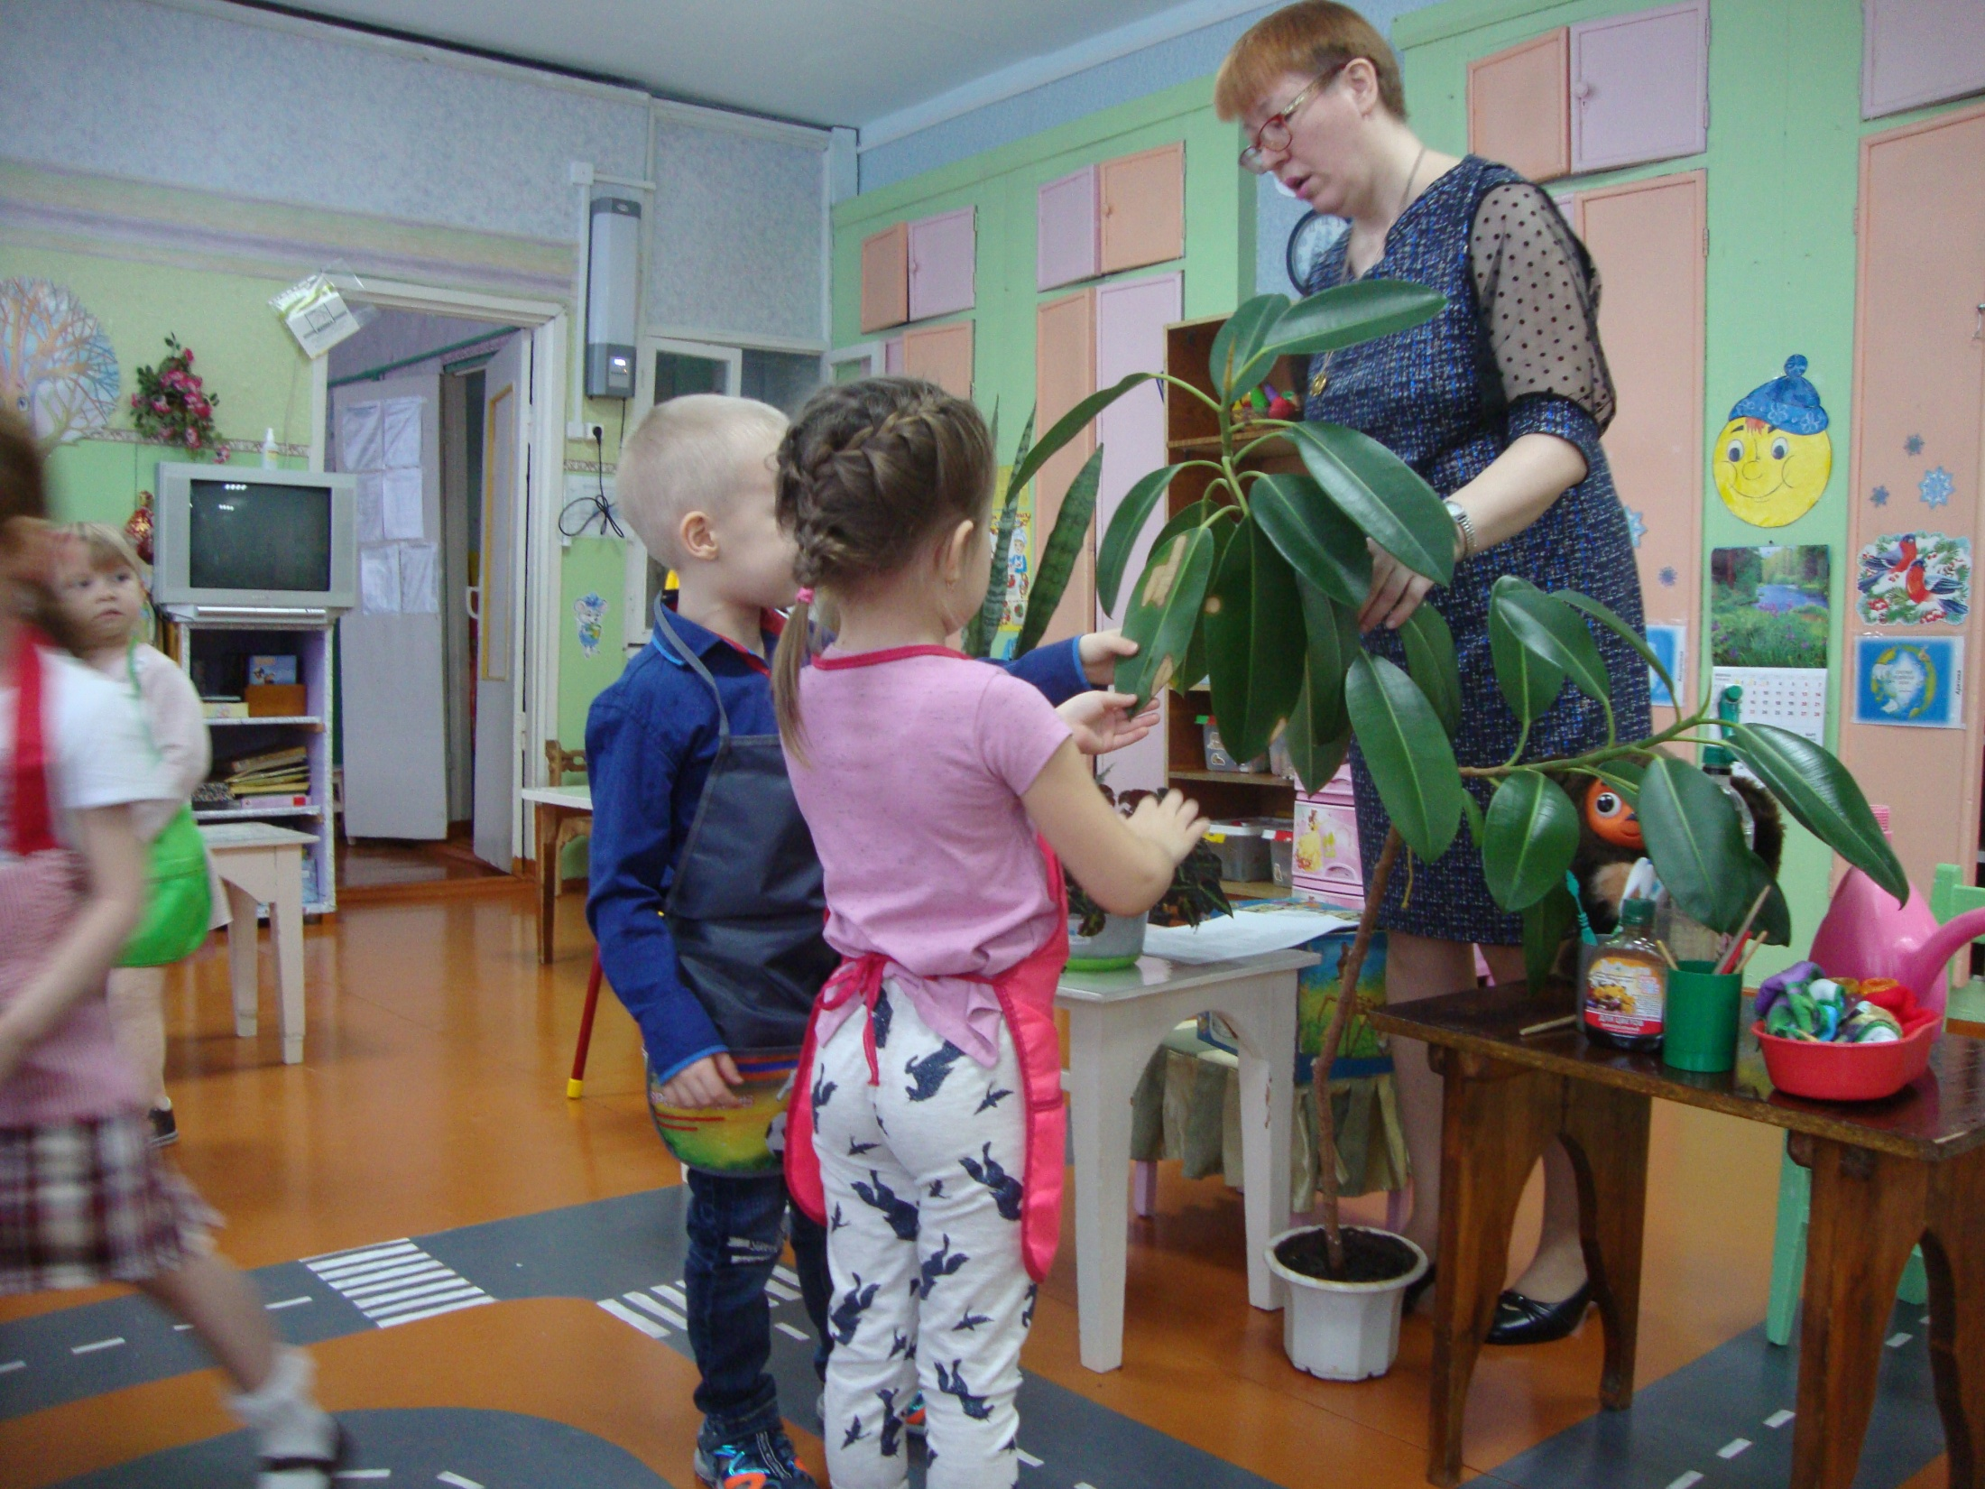
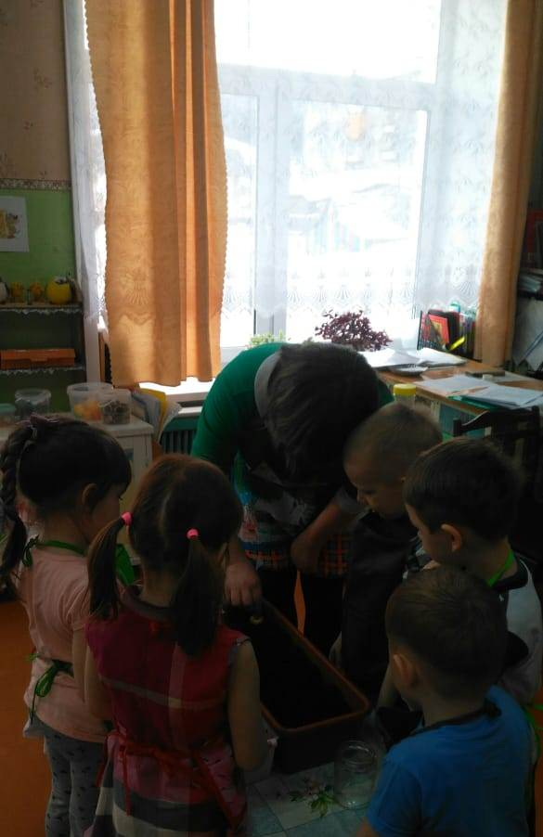
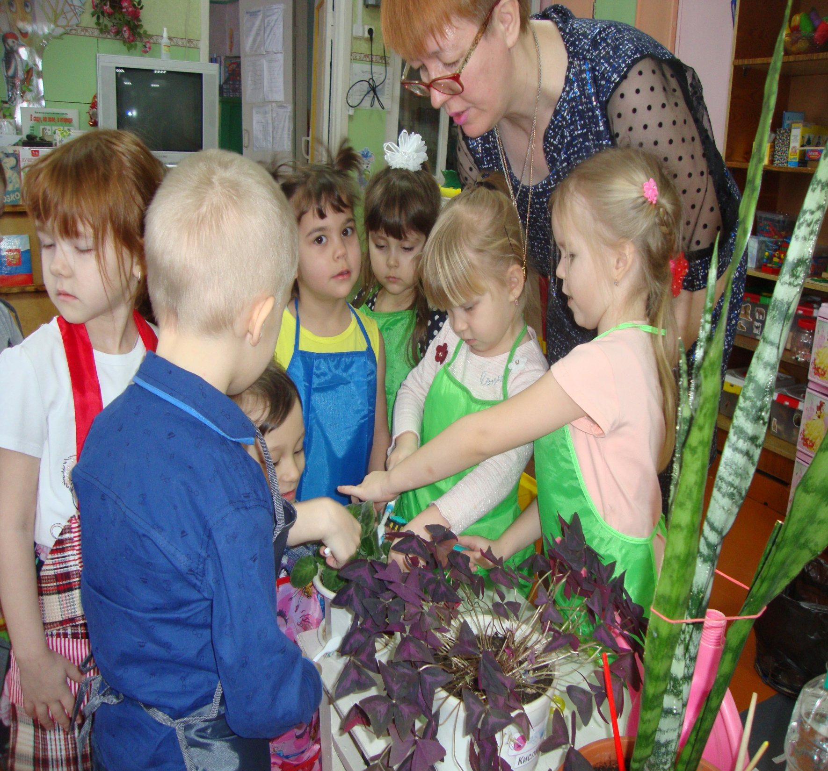
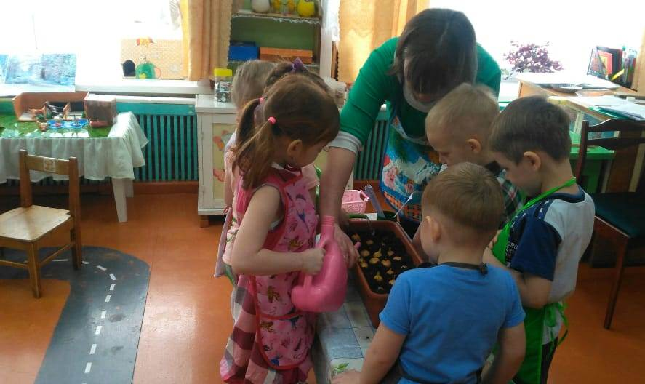

Slide 20


